Slide 1


الوحدة السابعة
(7 – 1 )
الأسبوع
القطــــــع المكافئ
الحصة
التاريخ

Slide 2
الأهداف السلوكية
أتوقع في نهاية الحصة أن يكون الطالب قادراً على أن
1) يتعرف السطح المخروطي – القطوع المخروطية – القطع المكافئ .
2) يتعرف بؤرة القطع المكافئ – الدليل – محور التناظر – رأس القطع المكافئ .
3) يتعرف شكل ومعادلة القطع المكافئ الذي محوره هو المحور الصادي .
4) يتعرف شكل ومعادلة القطع المكافئ الذي محوره هو المحور السيني .
5) يحل تمارين على القطع المكافئ .

Slide 3
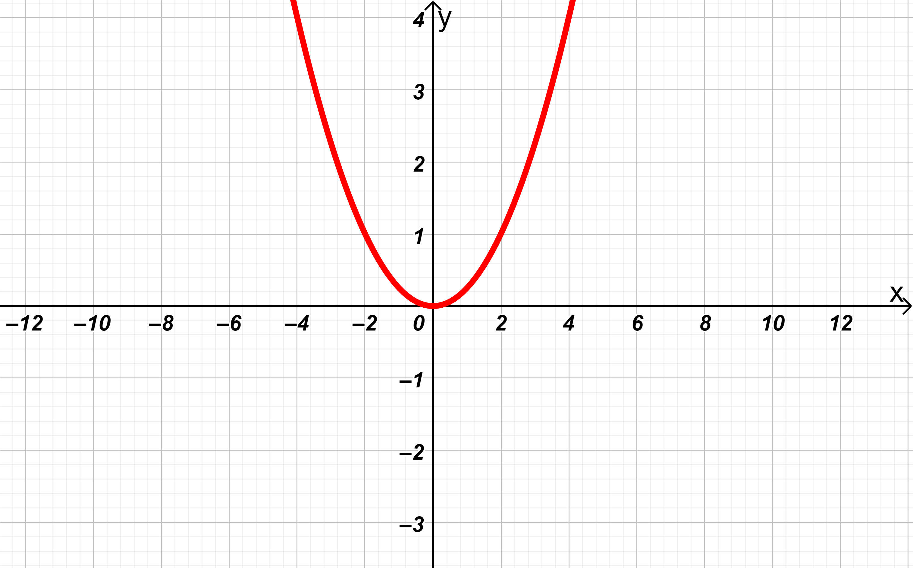
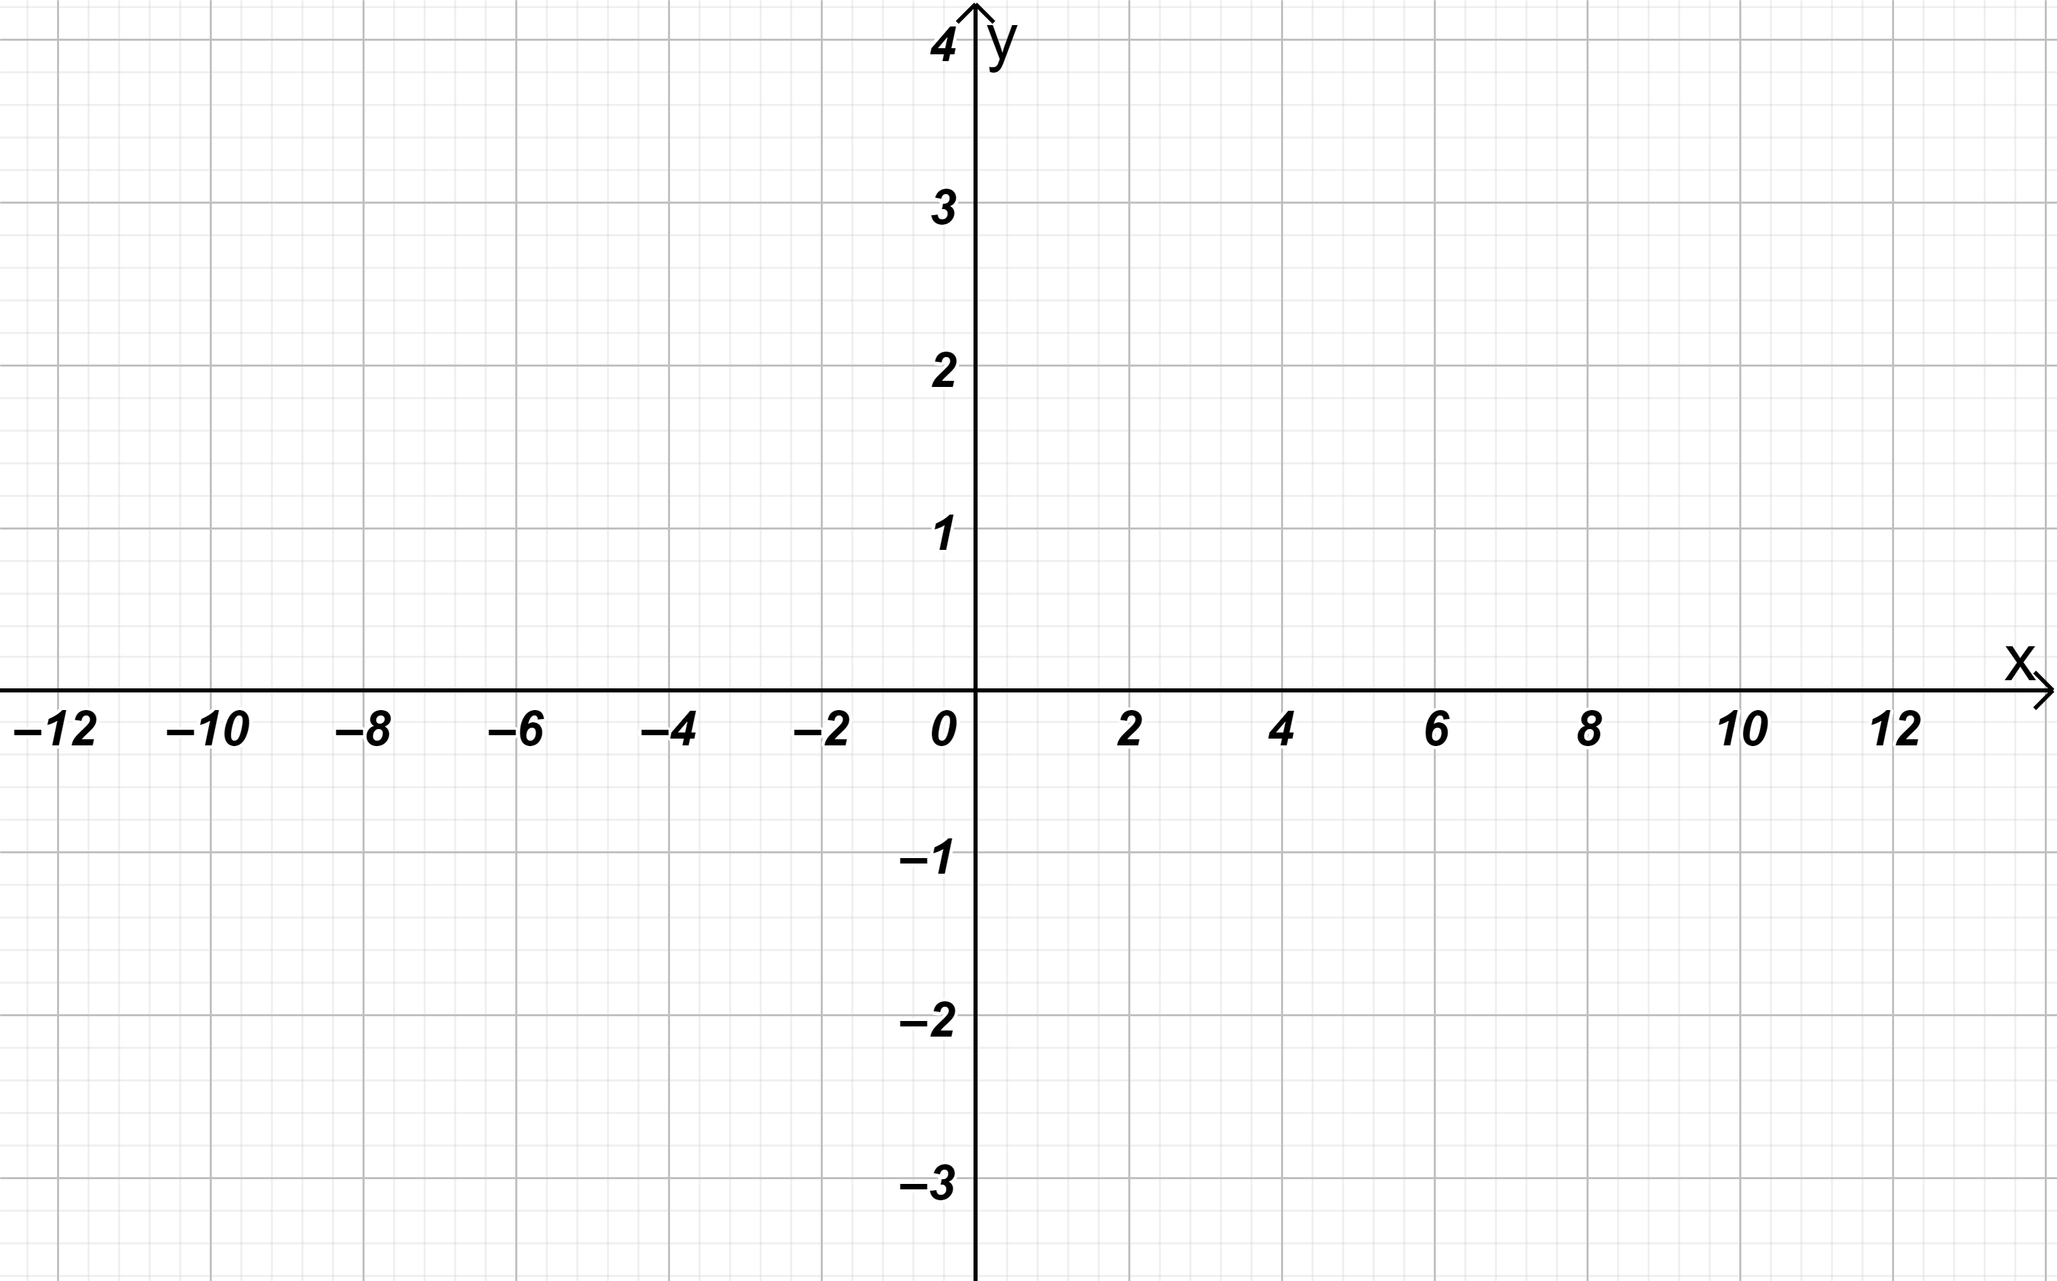





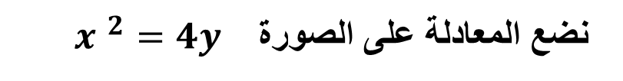

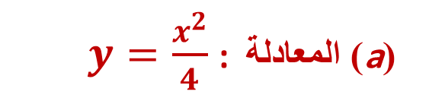

صـ 105
18/03/2026 01:27 ص
حاول أن تحل (2)
أوجد البؤرة و الدليل لقطع مكافئ ، ثم إرسم شكلا تقريبا لهذا القطع في كل مما يلي :
a)) المعادلة : $y=\frac{x^{2}}{4}$
الحل
نضع المعادلة على الصورة ${x }^{2}=4y$
المعادلة في الصورة ${x }^{2}=4py$
محور التماثل هو محور الصادات
$$∴ 4p=4 ⟹p=1$$
$$F ( 0, 1 )$$
$$F\left(0, p \right)=F ( 0, 1 )$$
البؤرة
$$∴$$
معادلة الدليل :
$$y=−1$$
$$y=−p ⇒ y=−1$$

Slide 4
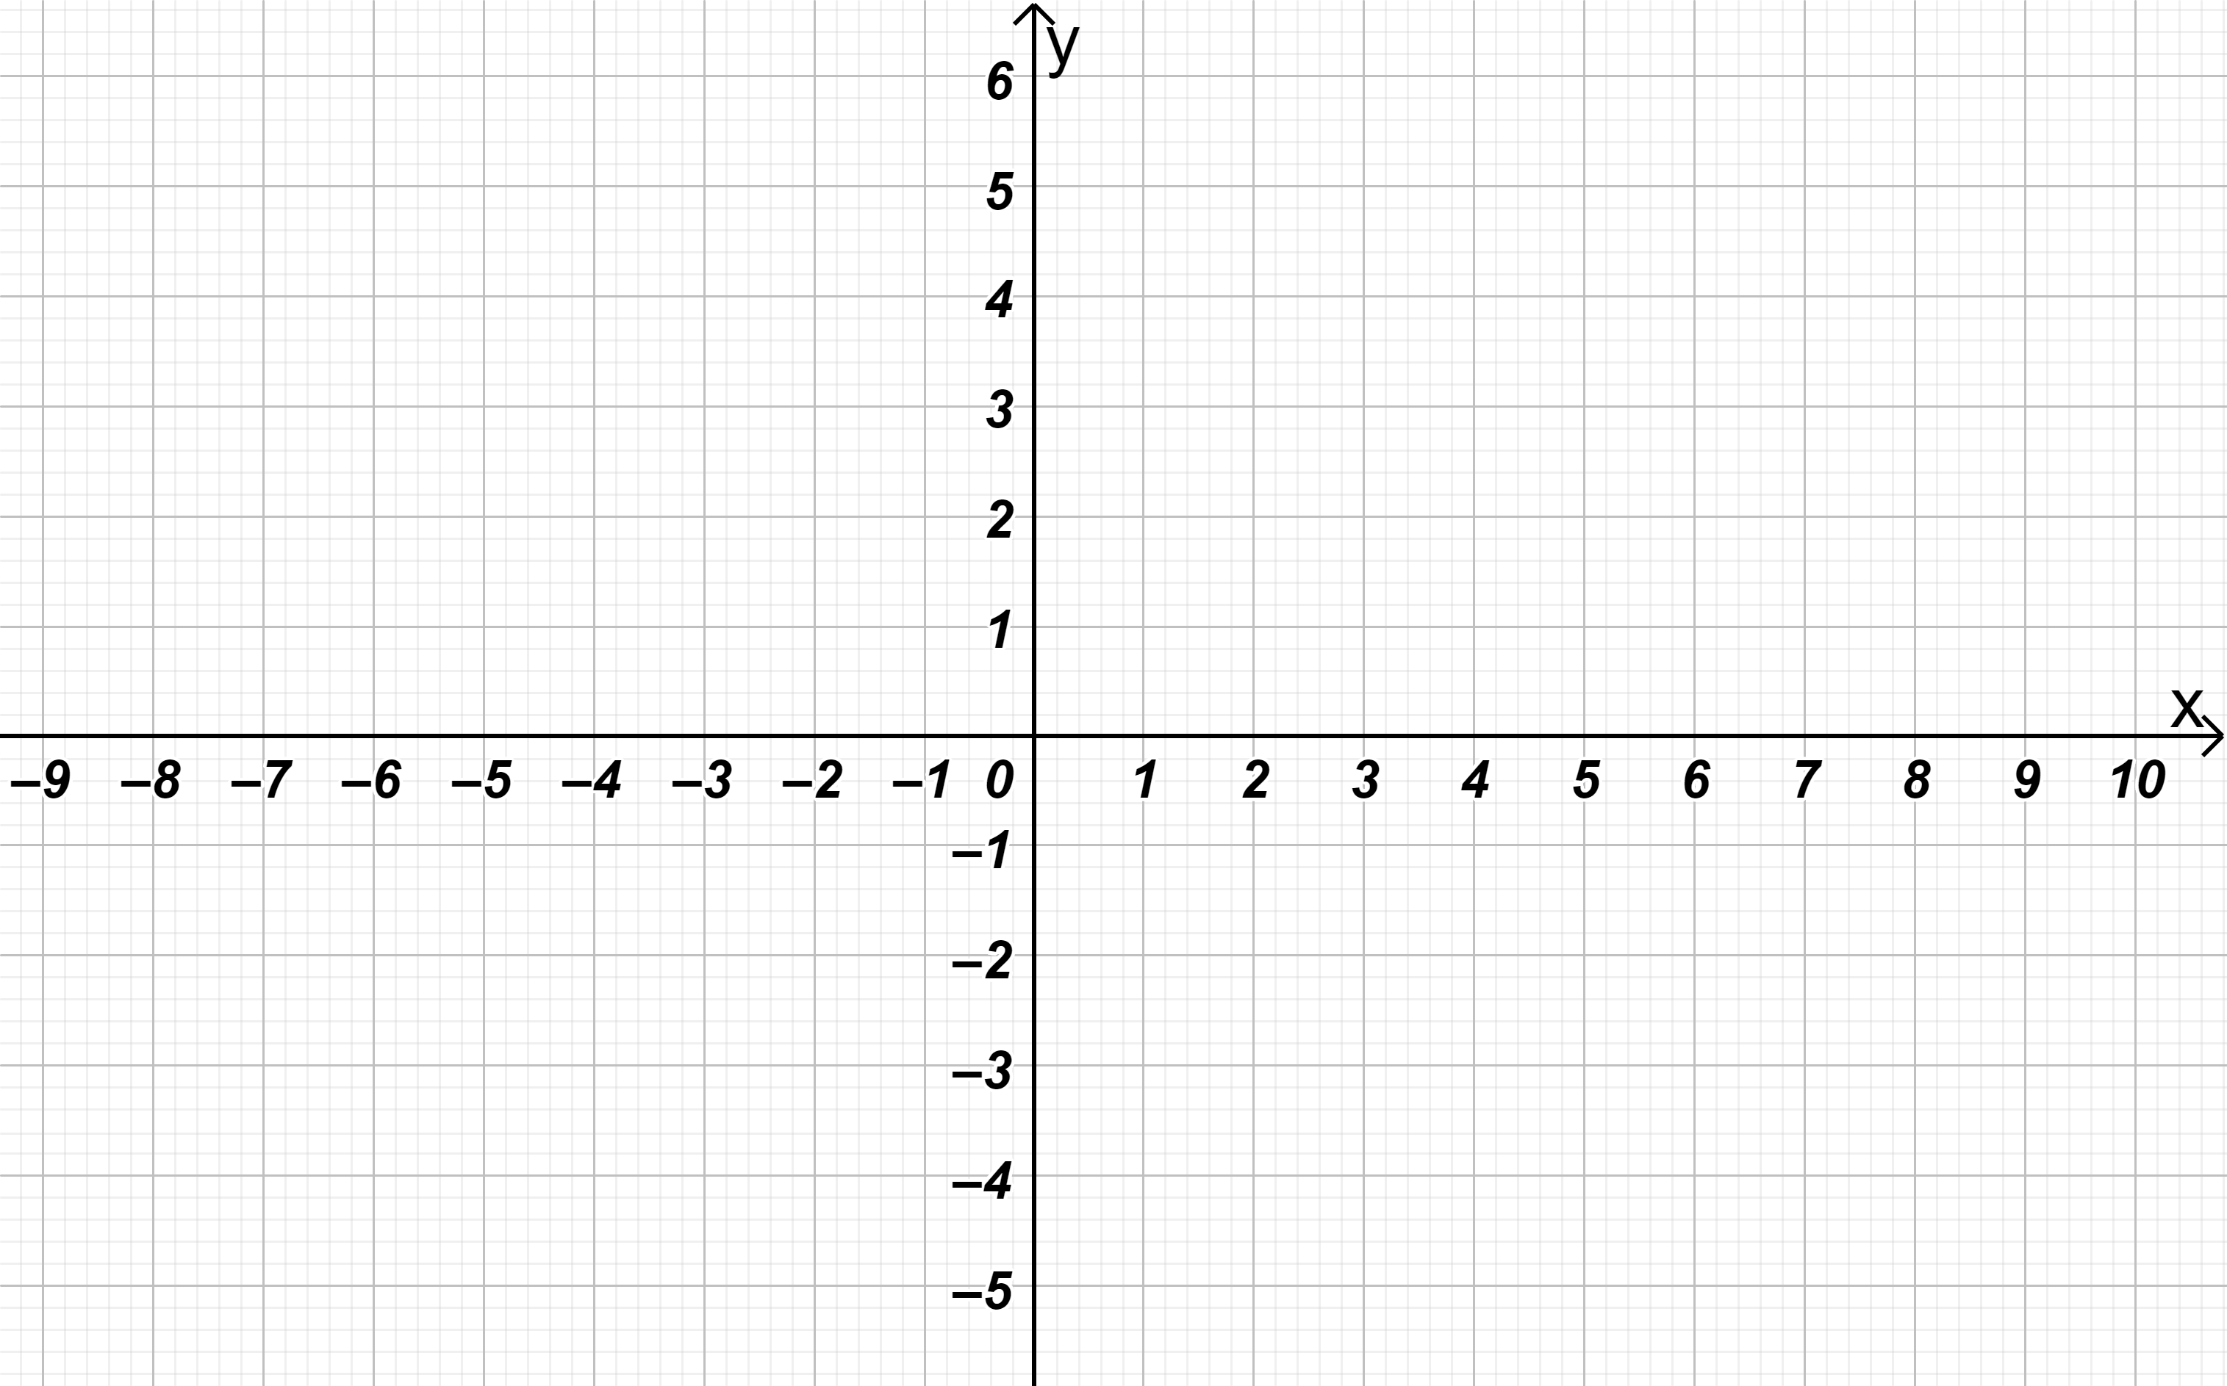
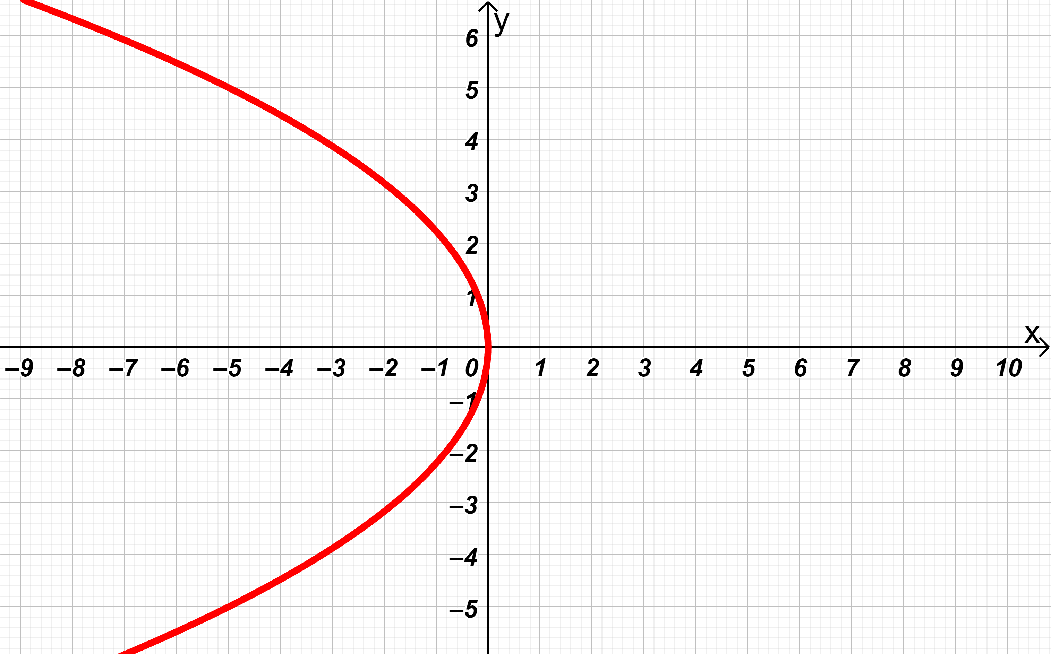


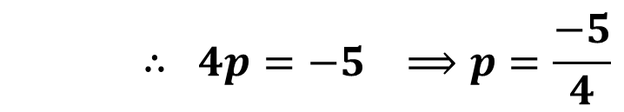


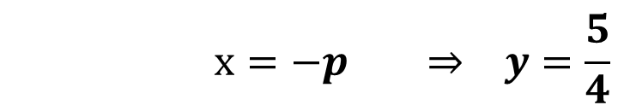


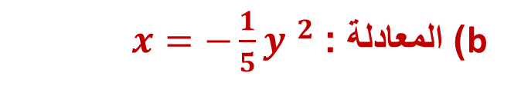
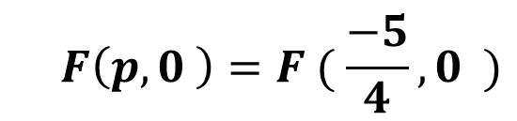
صـ 105
تابع حاول أن تحل (2)
أوجد البؤرة و الدليل لقطع مكافئ ، ثم إرسم شكلا تقريبا لهذا القطع في كل مما يلي :
b) المعادلة : $x=−\frac{1}{5}{y }^{2}$
الحل
نضع المعادلة على الصورة $y^{2}=−5x$
المعادلة في الصورة $y^{2}=4px$
محور التماثل هو محور السينات
$$∴ 4p=−5 ⟹p=\frac{−5}{4}$$
$$F (\frac{−5}{4}, 0 )$$
البؤرة:
$$∴$$
$$F\left(p, 0 \right)=F ( \frac{−5}{4}, 0 )$$
$$∴$$
معادلة الدليل :
$$x=\frac{5}{4}$$
$$x=−p ⇒ y=\frac{5}{4}$$

Slide 5


صـ 105
18/03/2026 01:27 ص
حاول أن تحل (3)
أوجد معادلة القطع المكافئ الذي رأسه نقطة الأصل و يمر بالنقطة A(1,1) و خط تماثله y-axis
الحل
رأس القطع المكافئ نقطة الأصل ، و خط تماثله y-axis
المعادلة في الصورة ${x }^{2}=4py$
القطع المكافئ يمر بالنقطة A(1,1) تحقق المعادلة أي أن :
$${(1)}^{2}=4p(1)$$
$$∴ 1=4p ⟹p=\frac{1}{4}$$
المعادلة هي: $x^{2}=4\left(\frac{1}{4}\right)y$
$$x^{2}=y$$

Slide 6
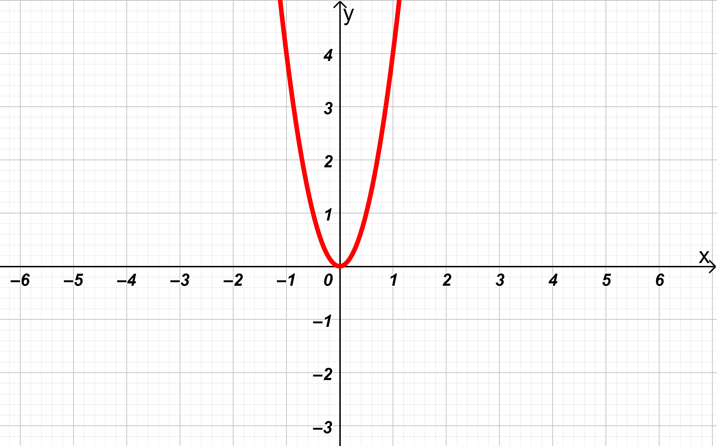


18/03/2026 01:27 ص
حاول أن تحل (4)
صـ 106
أوجد معادلة القطع المكافئ الذي رأسه (0,0)
و يمر بالنقطتين A(-1,4) , B(1,4)
الحل
منحنى القطع المكافئ يمر بالنقطتين $A , B$
$∴$فتحة القطع للأعلى
و رأسه نقطة الأصل
المعادلة في الصورة ${x }^{2}=4py$
و بالتعويض بأحد النقطتين و لتكن A
$${(1) }^{2}=4p(4)$$
$$∴ 1=16p ⟹p=\frac{1}{16}$$
المعادلة هي: $x^{2}=4\left(\frac{1}{16}\right)y$
$$x^{2}=\frac{1}{4}y$$

Slide 7
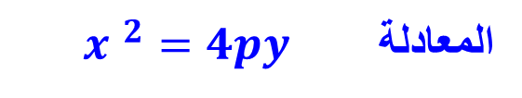
صـ 106
18/03/2026 01:27 ص
حاول أن تحل (5)
أوجد معادلة القطع المكافئ الذي رأسه نقطة الأصل و معادلة دليله y = 1
الحل
معادلة الدليل = 1 $y$(مستقيم أفقي )
و الدليل متعامد مع خط التماثل
خط التماثل رأسي ( y – axis )
معادلة القطع المكافئ هي على الصورة ${x }^{2}=4py$
معادلة الدليل هي على الصورة $y=−p$
$$y=1⟹ p=−1$$
المعادلة ${x }^{2}=4py$
$${x }^{2}=4(−1)y$$
$${x }^{2}=−4y$$

Slide 8



P40
الواجب العاشر
الموضوع
القطع المكافئ
في التمارين (4-7) ، أوجد البؤرة و الدليل و خط تماثل القطع المكافئ . و ارسم تخطيطا للرسم البياني للقطع المكافئ
من كراسة التمارين
$\left(6\right) y$ = $4x^{2}$
$\left(7\right) x$ = $−8y^{2}$

Slide 9


